Slide 1
哈萨克斯坦共和国粮食安全问题

Slide 2
农业企业的机会
跨子行业的巨大机遇
5大主要方向
2亿公顷农业用地
包括1.8亿公顷牧场，人均耕地面积世界排名第二
通往世界主要市场
中国、俄罗斯、中东和东南亚
政府全方位支持
各类奖励和补贴、友好的营商环境、投资者权益保护
社会影响显著，劳动力技术娴熟
就业人口中，20%参与农业和粮食生产
国家级发展项目
《2021-2025年农工综合体发展国家项目》已经制定
油籽
谷类加工
乳制品
果蔬
肉类

Slide 3
农业企业的机会
1
劳动生产率提升2.5倍
2021–2025年
农工综合体发展
国家项目
2
提供国内生产的基本食品
3
农工综合体产品出口增加2倍，加工产品占比达到70%
4
通过肉、果、蔬、粮、油、糖、鱼等7类生态系统生产加工的实施，100万农村居民收入稳定增长
来源：哈萨克斯坦农业部

Slide 4
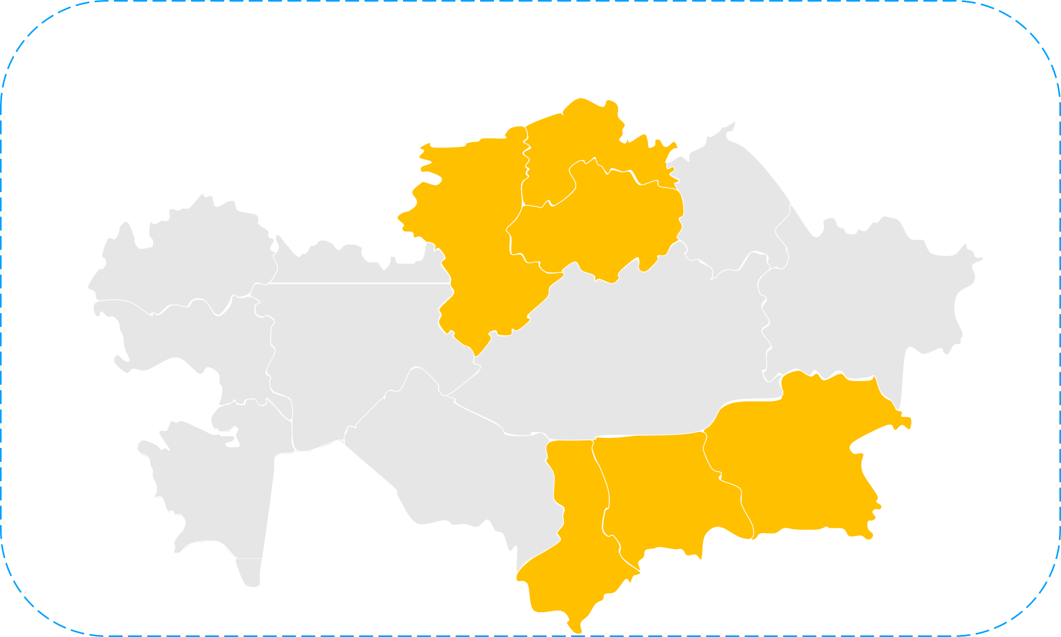
谷物
地理位置
6大区域气候条件适宜谷物加工
总体 – 1609.6 万公顷：
9%
5%
4%
10%
1288.5万公顷——
小麦
43%
218.2万公顷——
19.9万公顷——
18.1万公顷——
大麦
小麦
大麦
燕麦
燕麦
玉米
64.9万公顷——
其他
29%
5年平均年收成2000万吨​​​​
玉米
玉米、稻米
粮食收获（千吨）
小麦
11 814
粮食深加工（吨）
小麦出口（千吨）
大麦
2 367
玉米
1 130
稻米
504
燕麦
182
豆类
158
麸质
菊糖
淀粉
荞麦
7604
24%
44 755
38%
14 574
4,2%
78

Slide 5
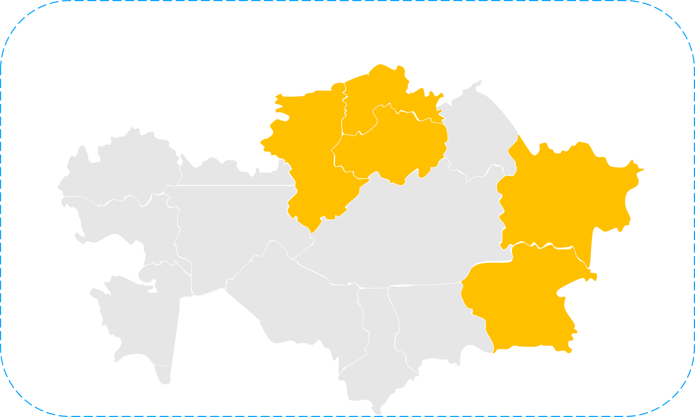
油籽
2021年播种面积
总体 – 346.3万公顷：
地理位置
5大区域气候条件适宜油籽加工
亚麻籽、葵花籽
9%
5%
4%
10%
141.5万公顷——
亚麻籽
43%
109万公顷——
14.2万公顷——
葵花籽
油菜籽
亚麻籽
亚麻籽
12.8万公顷——
大豆
64.6万公顷——
3.8万公顷——
红花籽
葵花籽
29%
其他
红花籽
2021年植物油出口结构
豆油（1507）
亚麻籽油（1515）
12512吨
20377吨
到2030年，油籽种植面积将扩大到
500万公顷
亚麻籽 油菜籽 红花籽 大豆 葵花籽
2021年油籽总收获量
145,7
葵花籽油（1512）
菜籽油（1514）
2021年，哈萨克斯坦油籽产量为
240万吨
237,8
1058
223,9
15
775,6
107 306
tonnes
21 467
tonnes
1031
千吨

Slide 6
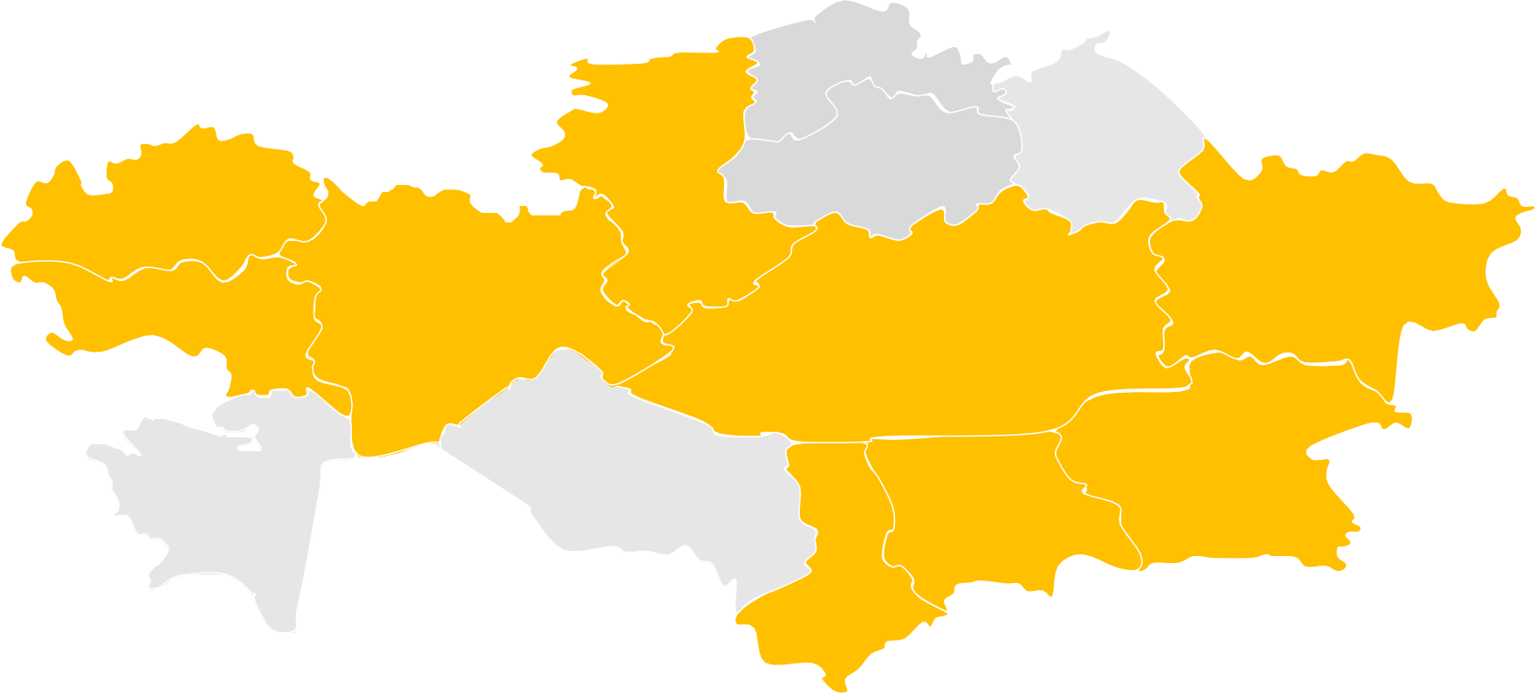
畜牧业
地理位置
所有区域均发展畜牧业
肉类生产（千吨）
540,2
151,2
155,4
272,6
羊肉（吨）
禽肉（吨）
牛肉（吨）
31
1 298
174 265
282 285
553 057
175 532
426 511
24 320
540 765
168 546
生产
出口
进口
消费
生产
出口
进口
消费
生产
出口
进口
消费
19 429
7 137

Slide 7
进口替代和出口潜力
 | 出口 | 进口 | + / -
谷物 | 1 643 924 | 217 779 | 1 426 145
油籽 | 354 318 | 69 819 | 284 499
蔬菜 | 56 684 | 140 662 | (83 978)
肉类 | 8 840 | 28 418 | (19 578)
乳制品 | 70 702 | 310 409 | (239 708)
水果 | 20 064 | 343 818 | (323 754)
 | 2 154 532 | 1 110 905 | 1 043 627
截至2021年底，哈萨克斯坦是农工业产品的净出口国，这主要是由于大量小麦、混合麦以及亚麻籽（油籽）的出口。
细分到蔬菜、肉制品、乳制品和水果类产品，哈萨克斯坦是净进口国。
哈萨克斯坦生产这些产品的总进口替代潜力达到8.1亿美元。
在哈萨克斯坦《2021-2025年农工综合体发展国家项目》的框架内，正在实施各项投资项目，包括针对依赖进口的食品类别，将生产自给率提高到至少80%（禽肉——100%，香肠——100%，奶酪奶渣——100%，苹果——100%，鱼——100% 和糖——80%）。

Slide 8
农业部农业企业政府支持
国家支持农产品加工业
（《税法典》针对农业项目的特殊制度）
农民补贴
企业所得税
增值税
减免 70%
肥料
种子
水
农业化学
收获
土地税
社会保险税
农机设备 - 25%
存储 - 25%
出口产品时，增值税100%退还
农业灌溉基础设施 - 50%
农业灌溉设备 - 50%
提供带基础设施的地块
部分投资返还25%
补偿出口运输成本

